Slide 1
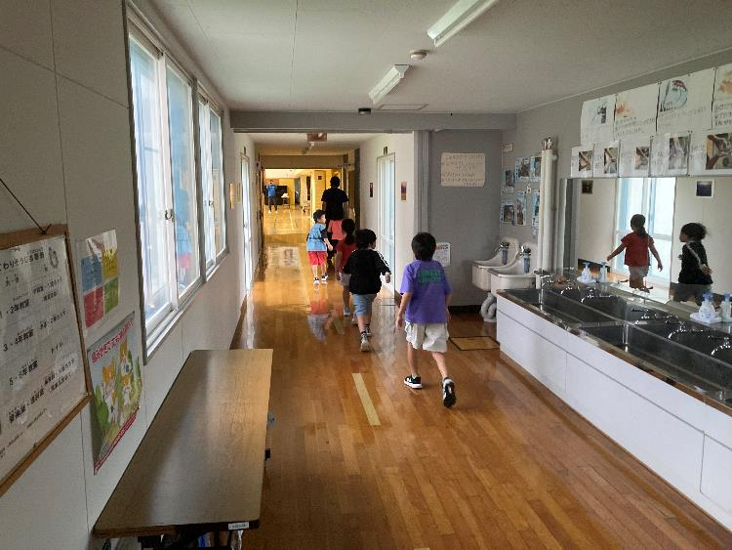
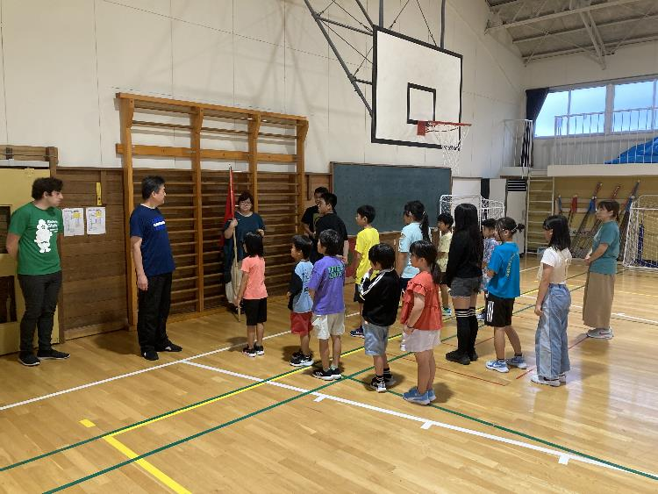
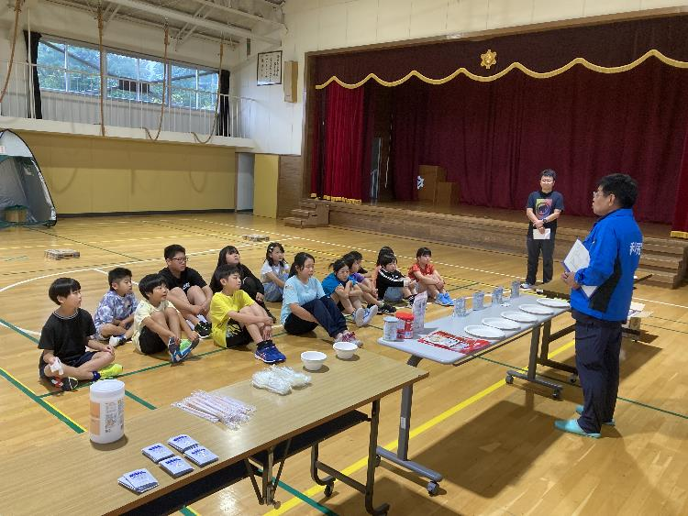
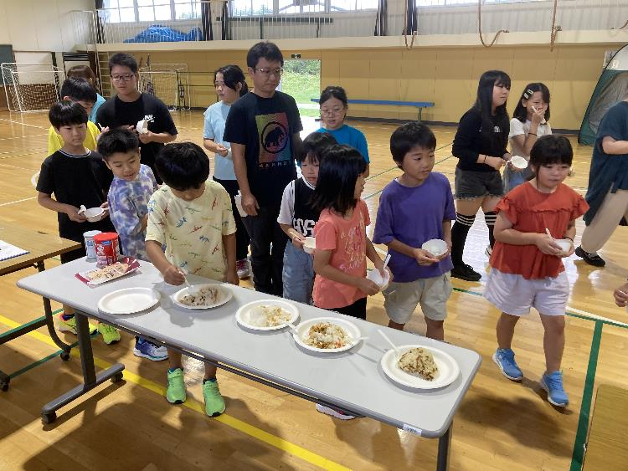
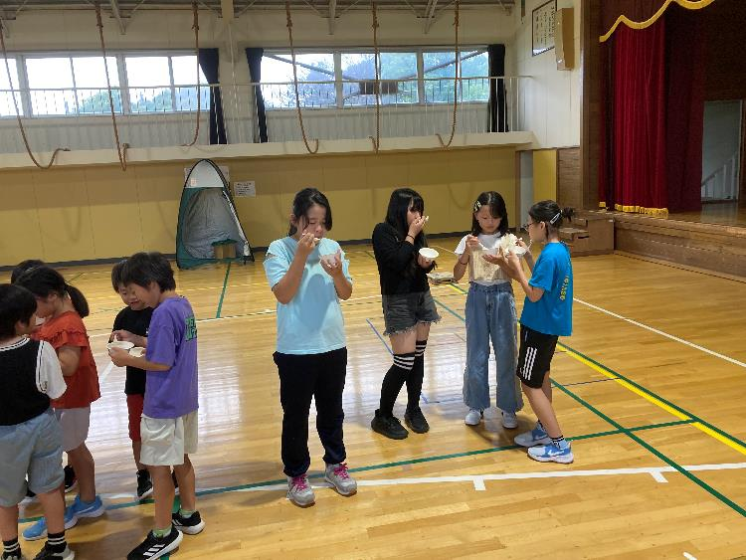
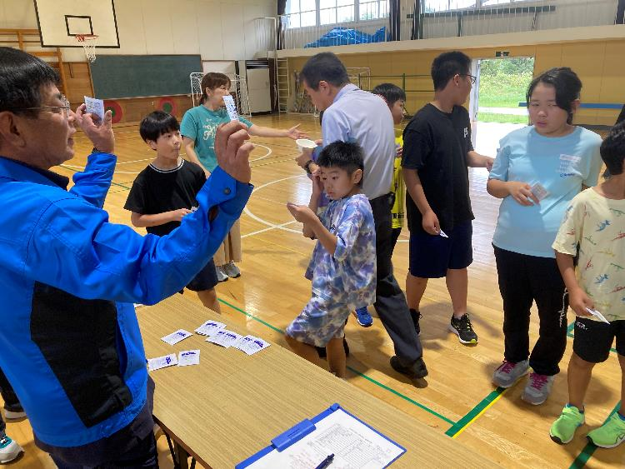
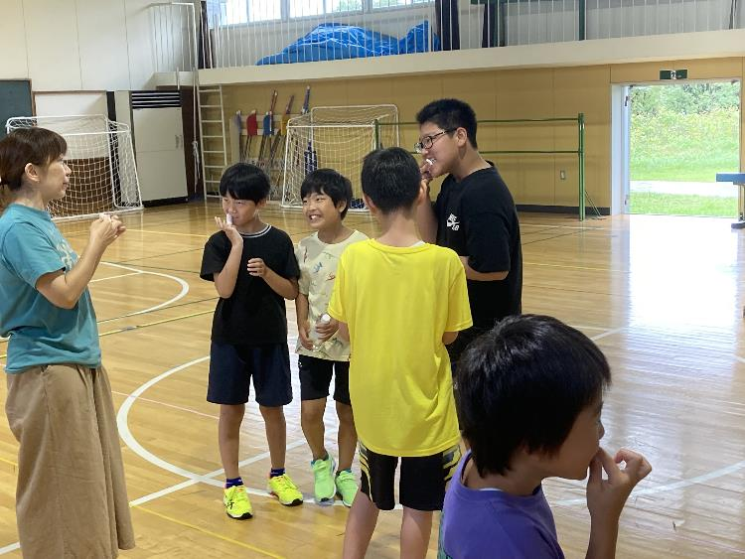
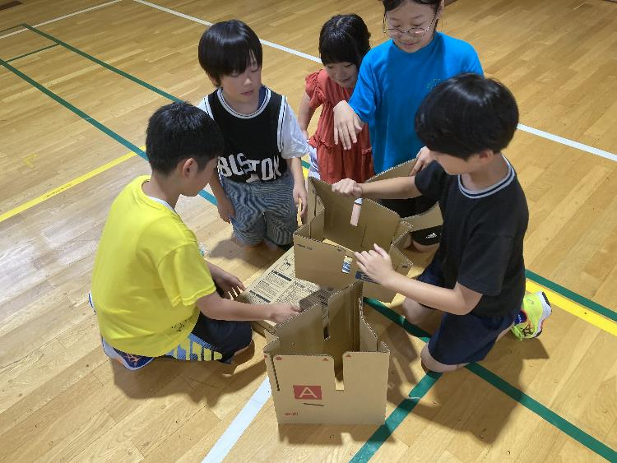
防災情報室
仙法志小学校「防災教育」の状況
実施時期 | 令和７年９月１日（月）09:45～10:10
実施項目 | １ 防災食の紹介、試食体験 ２ ペーパー歯磨き体験 ３ 簡易トイレの組立て体験
実施概要 | 地震発生に伴う避難訓練(学校計画)に引き続き、限られた時間の中で「体験」を主体として防災教育を実施した。
教育参加者数 | ２３名(児童・教職員、役場職員)
実 施 状 況

Slide 2
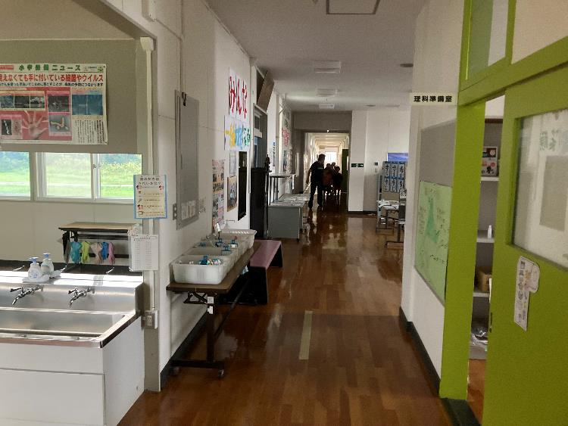
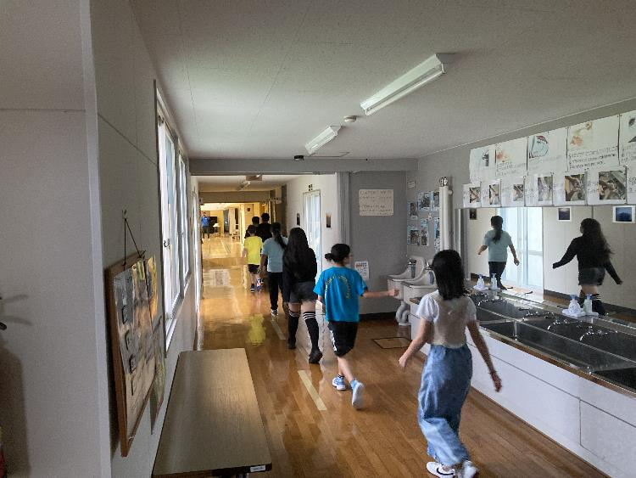

Slide 3
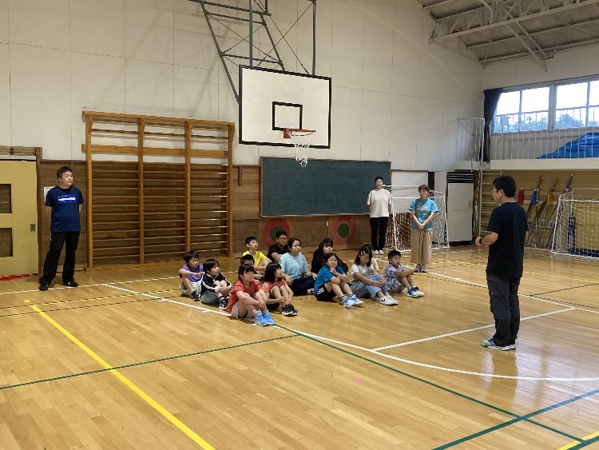
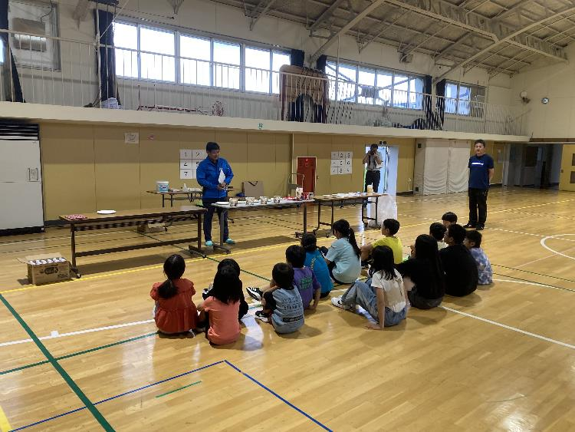

Slide 4
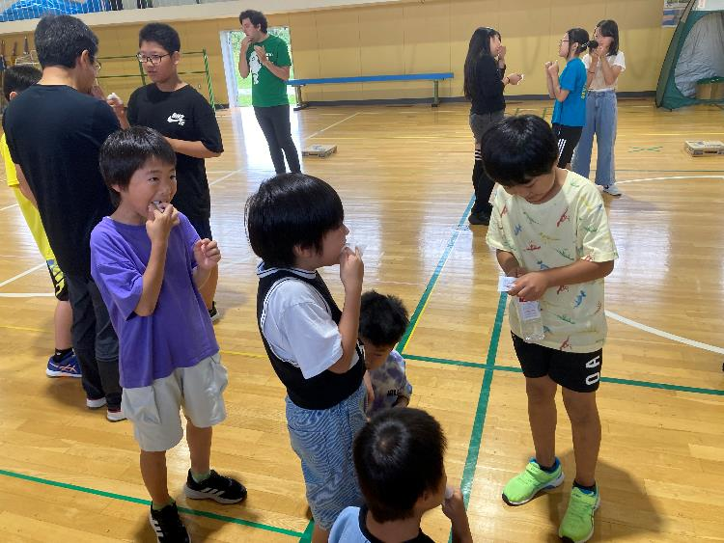

Slide 5
